Slide 1
Bài 1
Ngôi nhà của em (tiết 1)

Slide 2
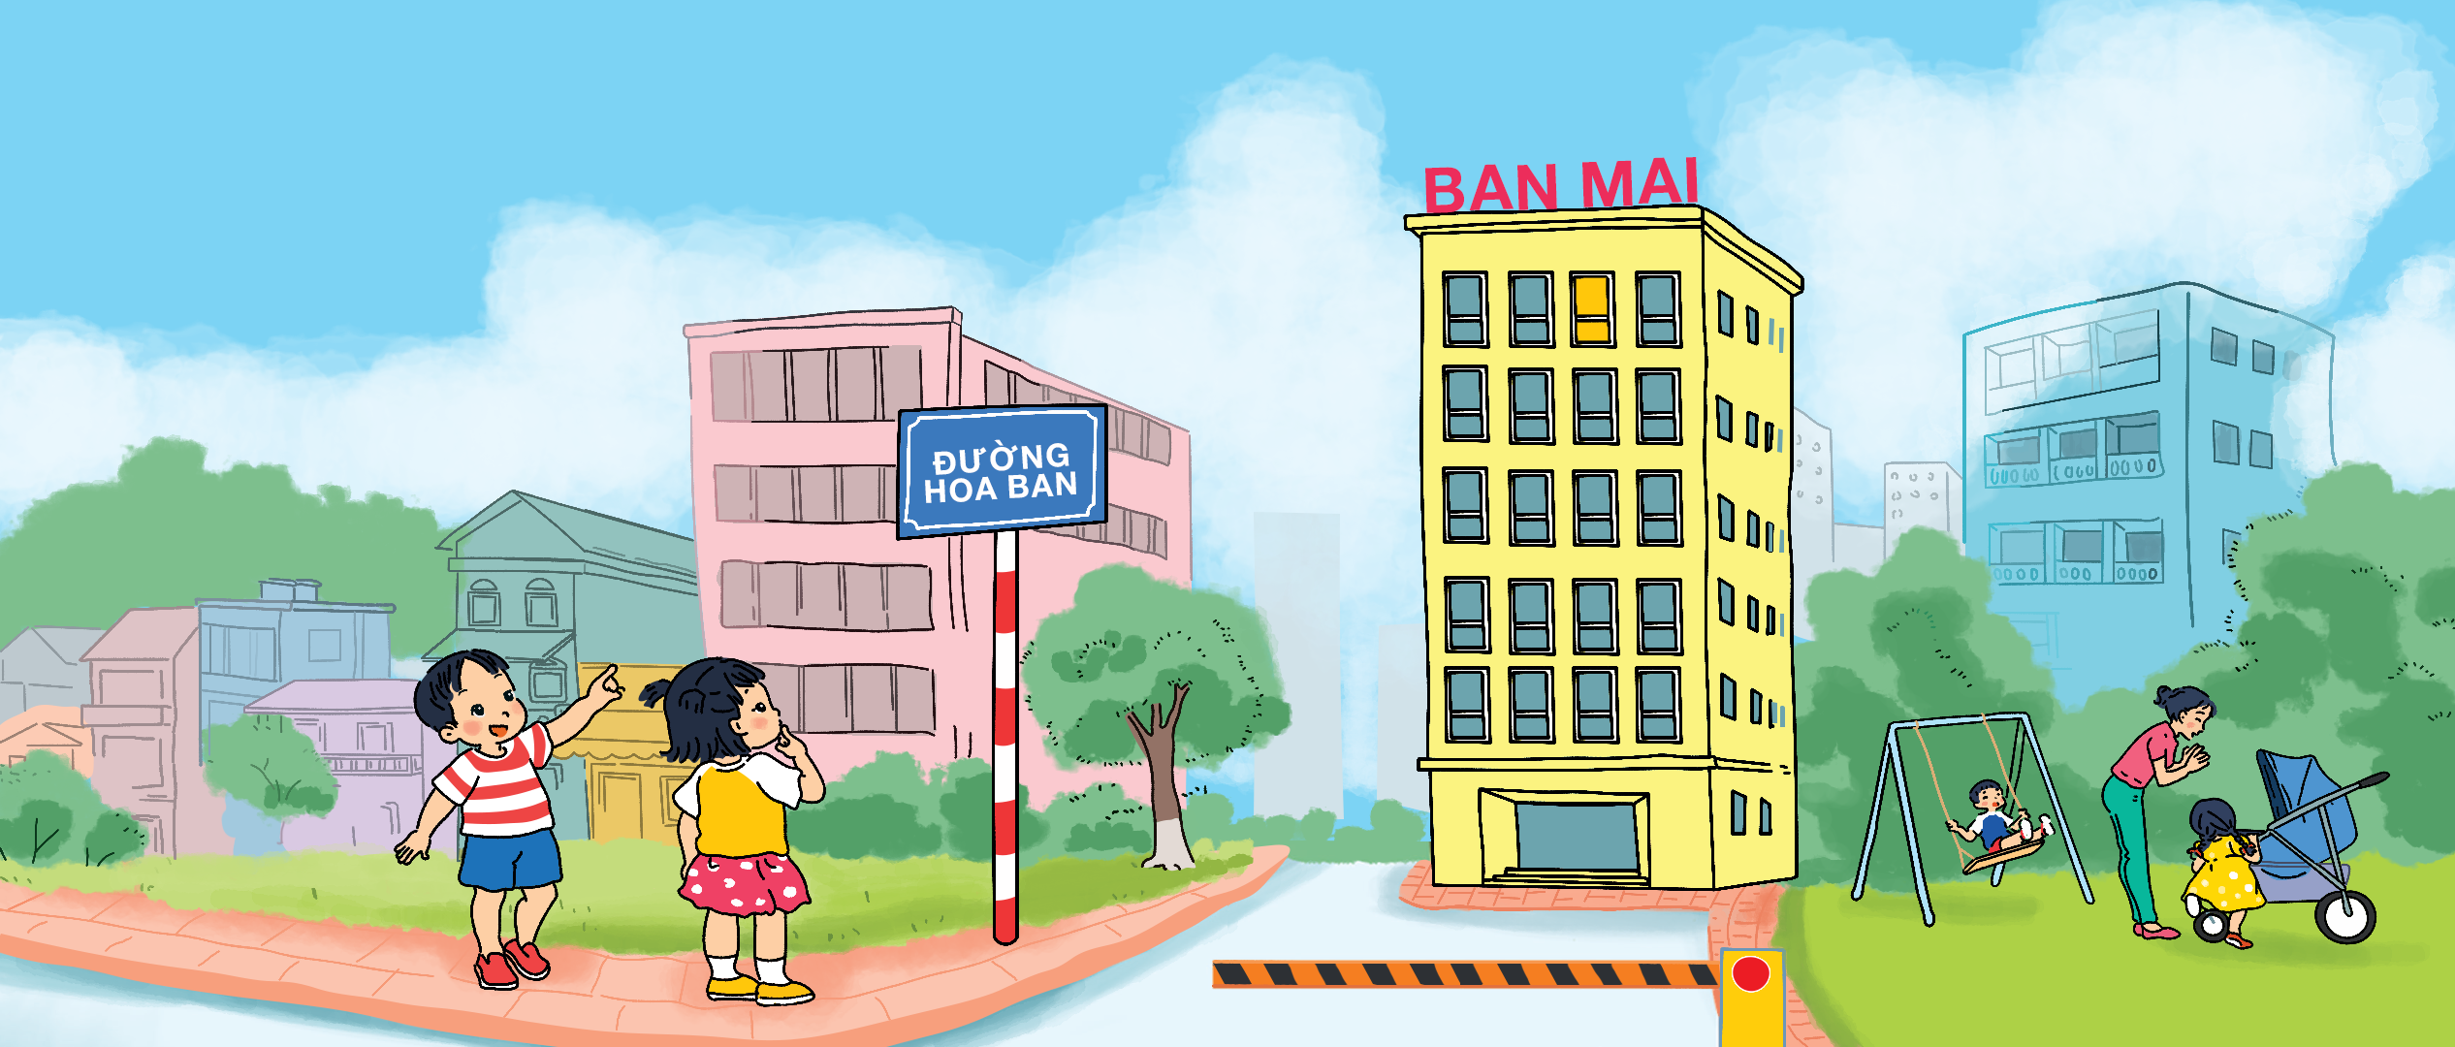
Khám phá
Nhà bạn Minh ở đâu?

Slide 3
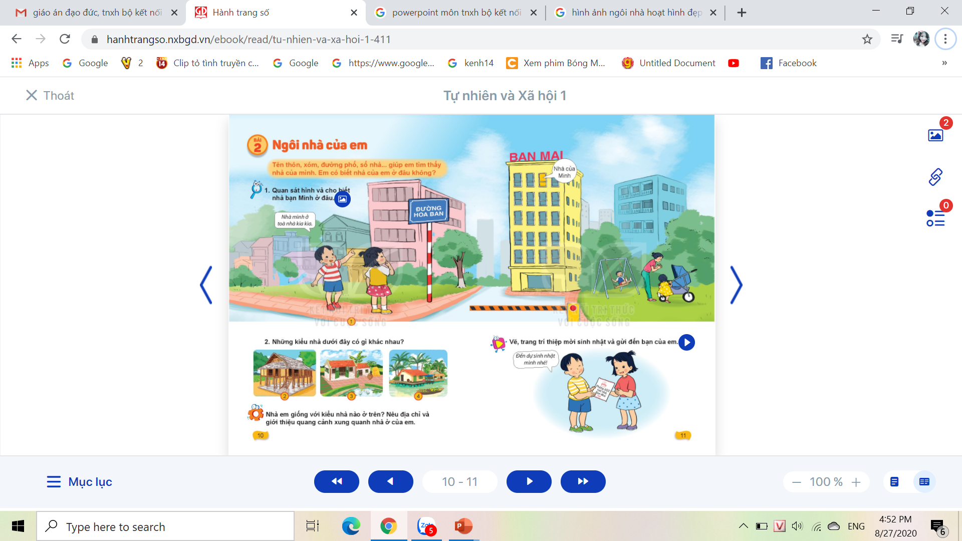

Slide 4

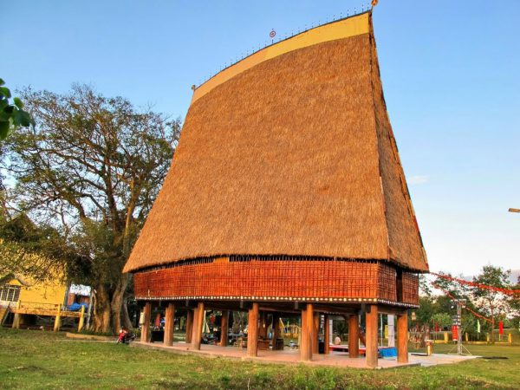
Nhà mái lá
Nhà Rông

Slide 5
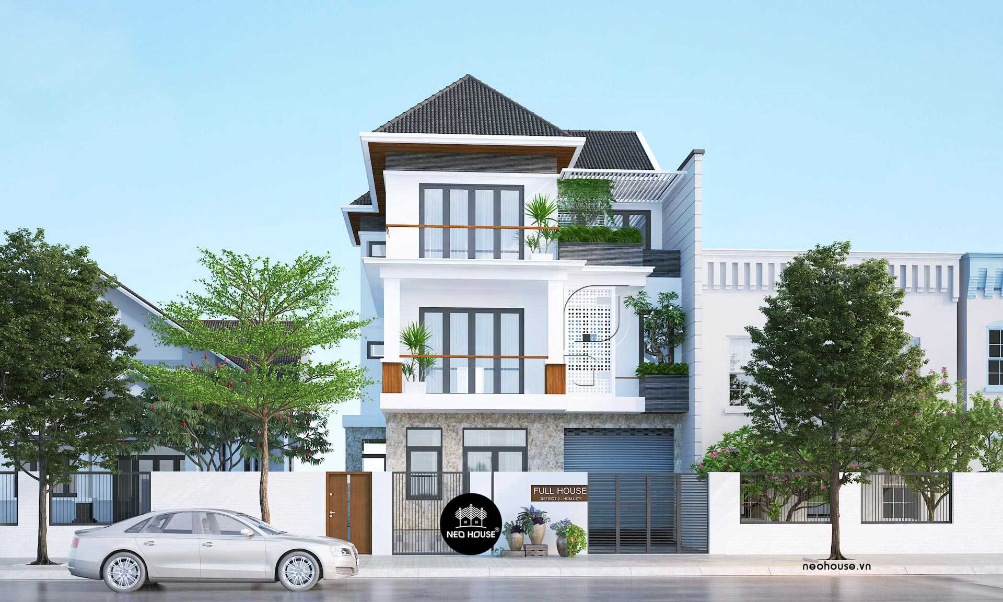
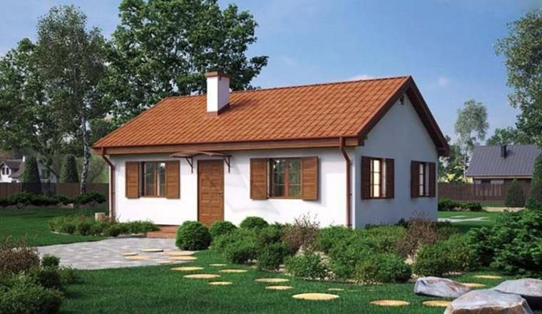
Nhà cao tầng
Nhà mái ngói

Slide 6


Củng cố bài học

